Slide 1
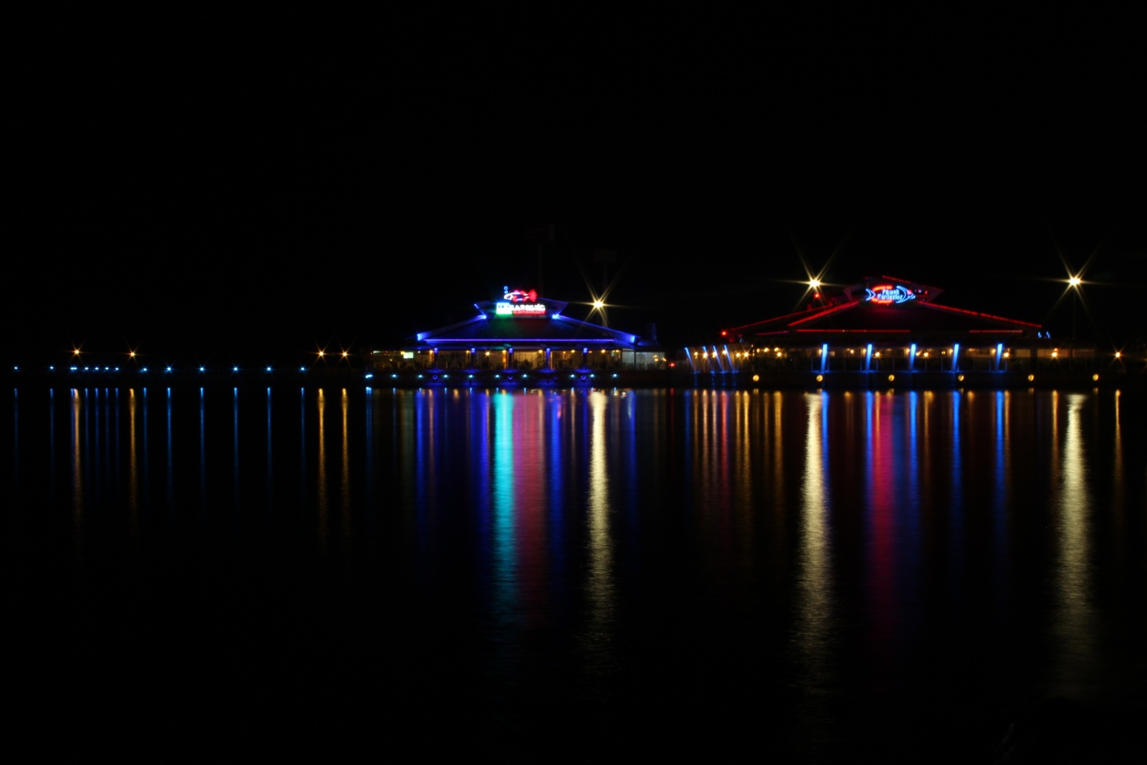
Mandibular Lateral Kesici

Slide 2
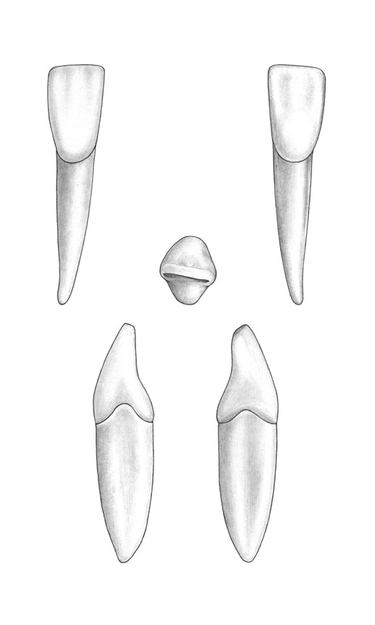
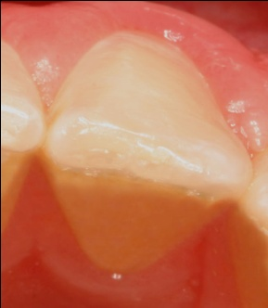
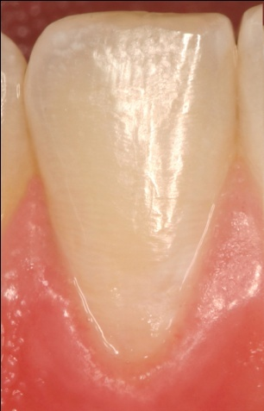
Mandibular Lateral Kesici
Mandibular lateral kesici tüm yüzeylerde alt santral kesiciden büyüktür.
Insizal yüzey düz fakat dital köşe biraz daha yuvarlak bir profil çizer.
Santral ile kıyaslandığında fasiyal gelişimsel oluklar daha azdır.
Tooth #26
D
M
M
D
M
D
F
L
MESIAL
DISTAL

Slide 3
Mandibular Lateral Kesici
Proksimal kontak noktaları insizal üçlüde yer alır.
Kuronda meziyal yüzeyler düz bir profil çizerken distal profil biraz daha kurvatürlüdür.
Servikal çizgi hafifçe distale doğru eğim gösterir.
Kök daha belirgin bir şekilde distale doğru eğimlidir.
Tooth #26
D
M
M
D
M
D
F
L
MESIAL
DISTAL

Slide 4
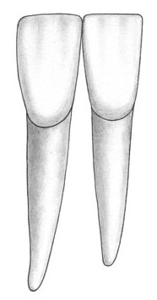
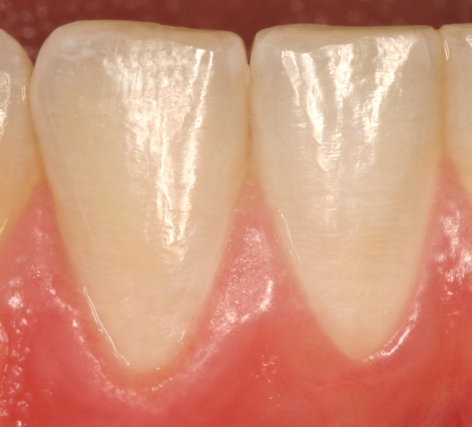
MANDİBULAR SANTRAL / LATERAL KESİCİLER FASİYAL GÖRÜNÜM
Kuron boyut Farklılıkları
Distoinsizal Açı
Distal kontak noktasının lokalizasyonu
Distal yüzeyin conveksliği
Kök uzunluğu
Kökün genişliği

Slide 5
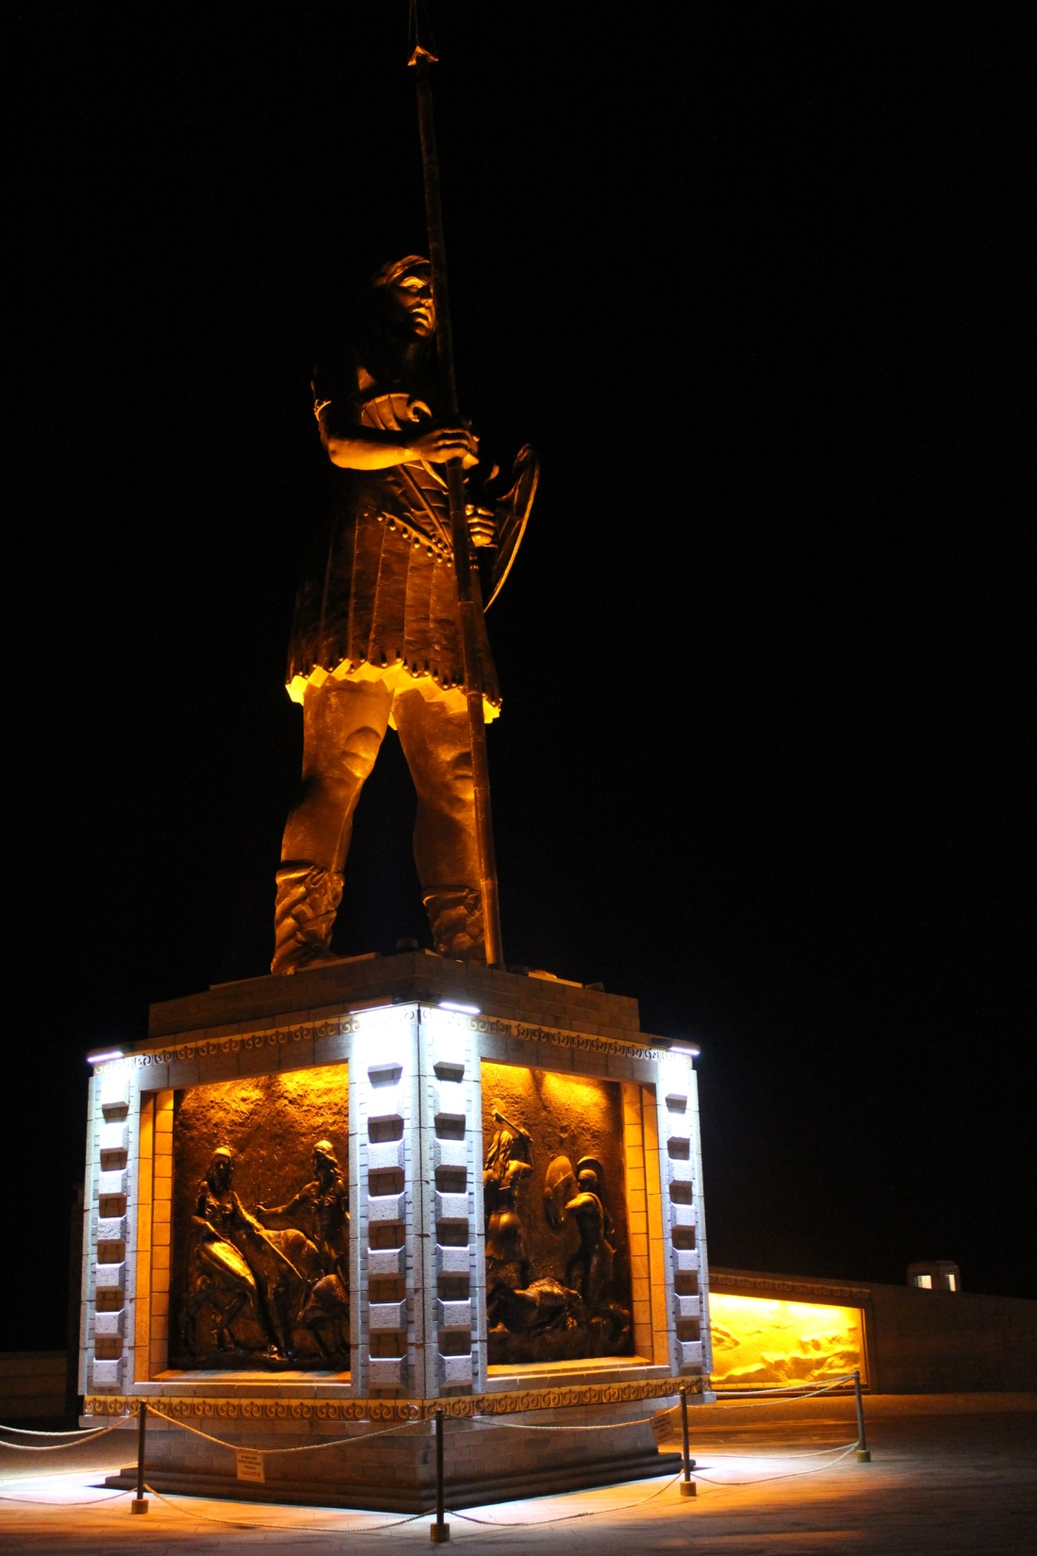

Slide 6
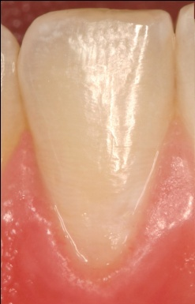
Mandibular Lateral Kesici
Lingual Yüzey Konturları – Daha düz (Mandibular santral kesici diş ile karşılaştırıldığında)
Singulum – Daha az gelişmiş
Incisal Kenar – Daha fazla linguale eğim gösterir.
Tooth #26
D
M
M
D
M
D
F
L
MESIAL
DISTAL

Slide 7
Mandibular Lateral Kesici
Meziyal ve Distal kök yüzeylerinde gelişimsel oluklar
Mandibular lateral kesici diş kesiciler içinde en fazla iki kanalın gözüktüğü diş
Tooth #26
D
M
M
D
M
D
F
L
MESIAL
DISTAL

Slide 8

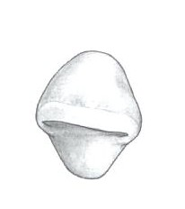
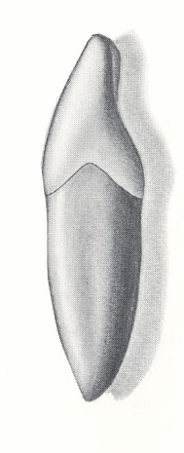
Mandibular Lateral Kesici
D
F
M
D
L
MESIAL
DISTAL

Slide 9
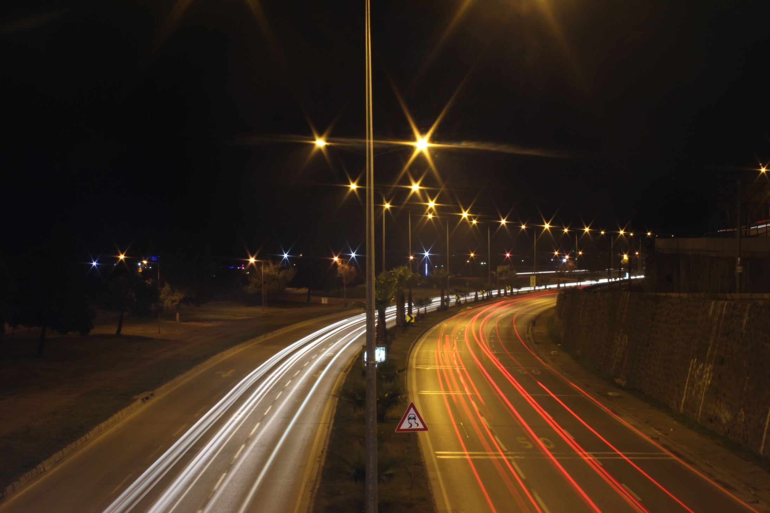

Slide 10
>Santral lateralden küçüktür.
>Her iki diş tek köklü, meziyal ve distal yüzeylerde gelişimsel oluklar mevcut, lateralde çift kanal gözükme oranı daha fazla
>Insizal sırt santral dişte diz bir hat çizerken, lateral dişte dişin distal yarısında itibaren linguale doğru açılanma gösterir.
>Santral diş bilateral olarak simetriktir. Lateral diş ise simetrik değildir, insizalden baıkıldığında linguale doğru açılanma gösterir.
>Singulumun en tepe noktası her iki dişte de hafifçe distale doğrudur.
>Her iki kesici dişin de lingual yüzeyleri daha düz hatlar gösterir.
>Her iki dişin kontak noktaları da insizal üçlüde yer alır ancak santral kesici dişin insizal embraşürleri daha siliktir.
>Her iki diş aproksimal yüzeylerden bakıldığında mine sement birleşim sınırından insizale doğru belirgin bir eğim gösterir ve kontur kreti servikal üçlüdedir.

